Slide 1
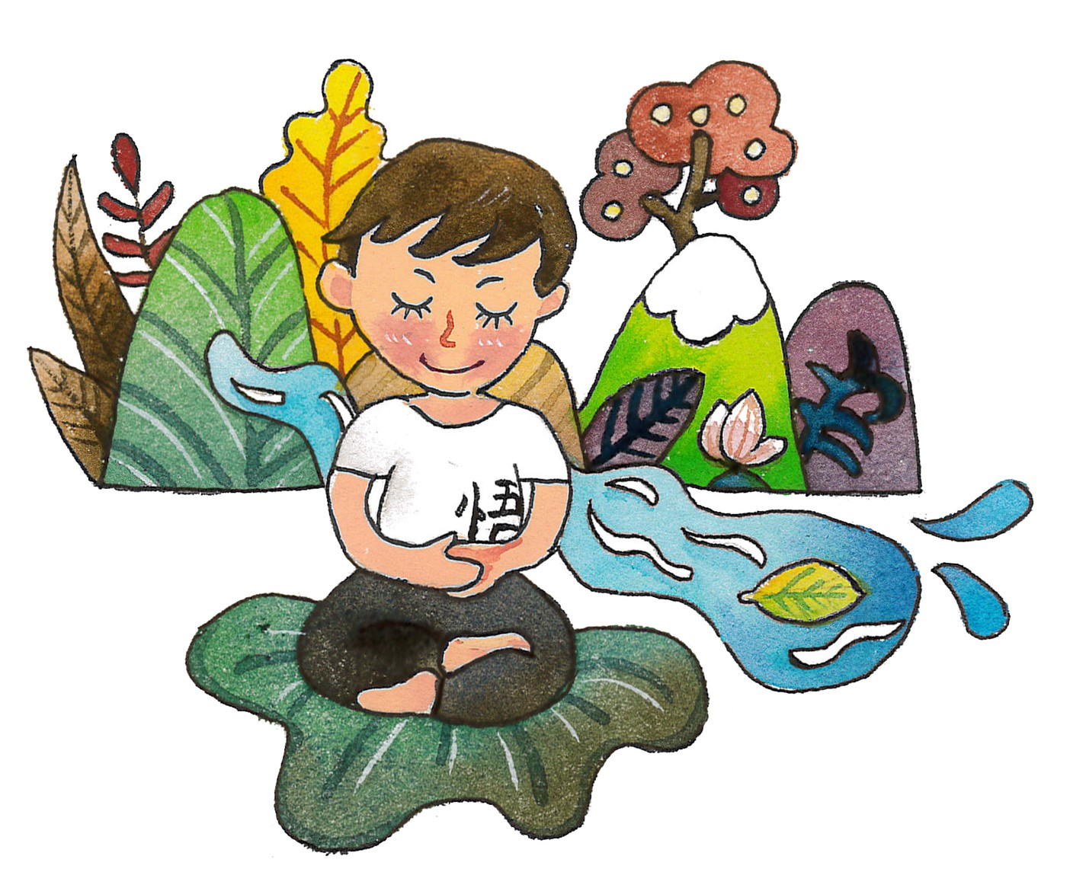
閉上眼 放輕鬆
繪者:紫薇

Slide 2
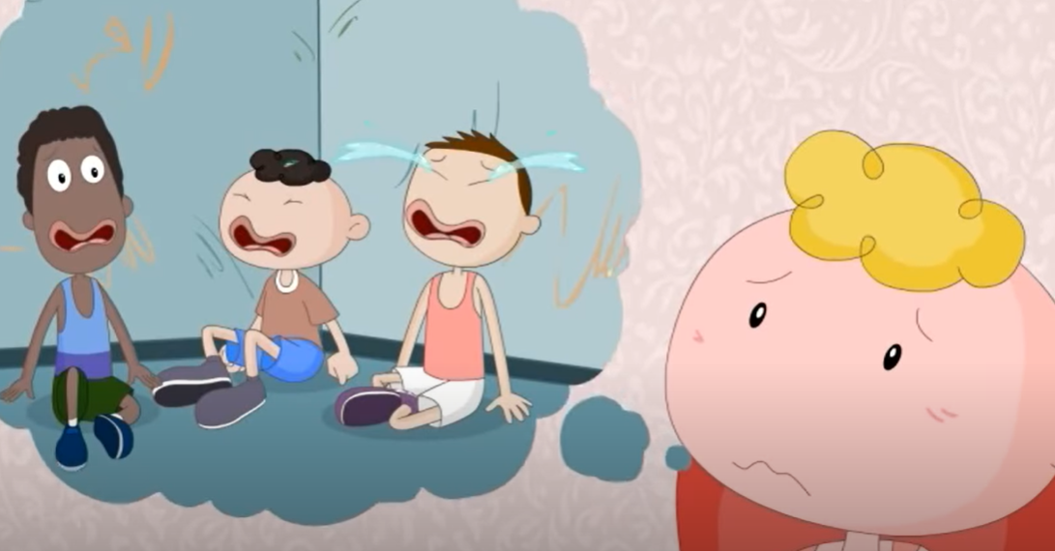
心靈環保兒童生活教育動畫2-13 愛心無國界
https://www.youtube.com/watch?v=Ggb2mjtqdXM
你曾經參加過捐款活動嗎?當時的感受如何﹖

Slide 3
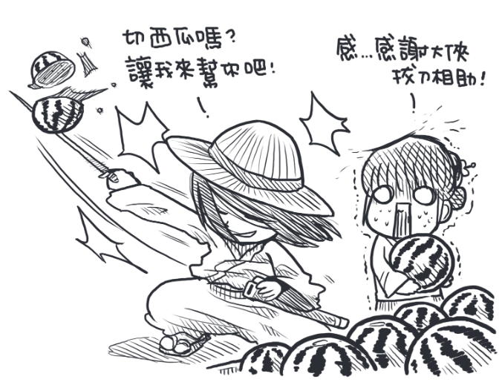
第十九單元 金光閃閃的一顆星
繪者:四小折
出版單位:財團法人法鼓山文教基金會、財團法人台北市中華佛教文化館
《大智慧過生活》教材出處
https://life.ddm.org.tw/wisdom2011/%5Cpdf%5C01%5C01-19.pdf

Slide 4
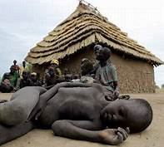
提問
1.作者在7-ELEVEN的海報上看到了什麼﹖
看到世界展望會「飢餓三十」的募款海報。
那張色調灰暗的海報上，一個臉上停著好幾隻蒼蠅的非洲婦女，正緊擁她那奄奄一息、肋骨根根可數的孩子，露出絕望的表情。旁邊一行醒目的紅字——「不是救濟，是救命！」
請參考「飢餓非洲」網頁

Slide 5
2.世界展望會「飢餓三十」的募款活動是在
做些什麼？
海報中希望民眾能發揮愛心，只要捐出十塊錢，每個人都可以救非洲飢民一條人命！
「飢餓三十」不只是幫助飢餓的人或救援糧荒地區，只要是國內外有緊急天災救援、糧食短缺、戰爭難民援助等問題的地方，都是飢餓三十的援助對象。
https://www.30hf.org.tw/Howto_DIY.aspx

Slide 6
3.友人告知「一枚金戒指的故事」帶給
作者什麼感觸？
主婦摘下金戒指，慷慨地擲入捐款箱中，就像古時俠客的拔劍相贈，豪氣干雲！令作者無比動容！
4.作者說的「金光閃閃的一顆心」象徵
什麼？
象徵真誠無私，慷慨助人的情懷，這份毫無保留的愛，如金戒指般珍貴美麗，熠熠生輝。

Slide 7
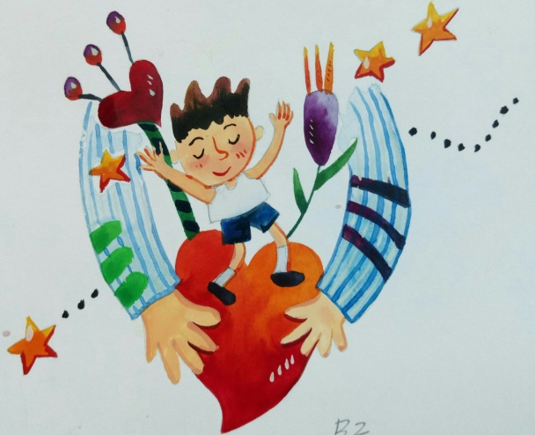
5.你曾經在便利商店捐款嗎？你的出發
點是什麼？
繪者:紫薇

Slide 8
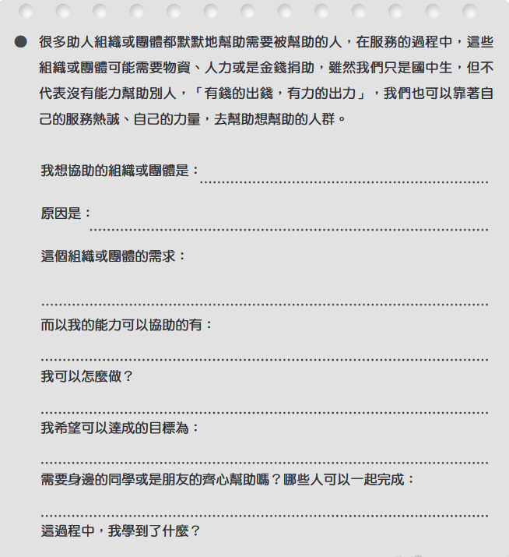
6.你曾經參加過哪些愛心活動或慈善
團體？請分享這些活動或團體的工
作內容。 （配合P.83體驗與學習）
截圖自--大智慧過生活
第一冊第83頁

Slide 9
教師結語
1.出國旅遊用剩的外幣零錢，回國後是無法
換成本國貨幣的。因此，有些航空公司和
機場，便發起「零錢布施」的活動，鼓勵
旅客捐出外幣零錢，用來幫助全球弱勢兒
童。
2.現在，許多商店也有很便利的零錢捐款管
道，鼓勵大家順手做公益。
3.當我們把零錢布施出去的時候，無論多寡，
那份心意就像太陽下的硬幣，都是閃閃發
光。

Slide 10
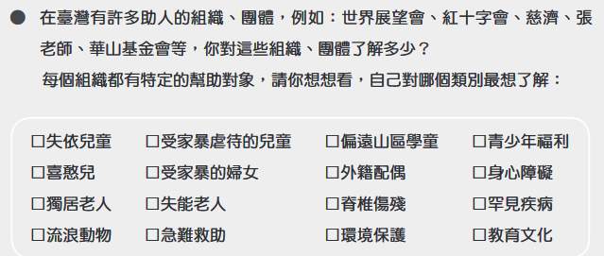
體驗與學習
截圖自--大智慧過生活第一冊第82頁
出版單位:
財團法人法鼓山文教基金會、財團法人台北市中華佛教文化館

Slide 11
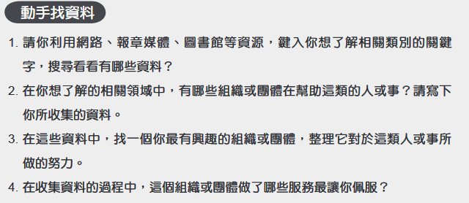
體驗與學習
截圖自--大智慧過生活第一冊第82頁
出版單位:
財團法人法鼓山文教基金會、財團法人台北市中華佛教文化館

Slide 12
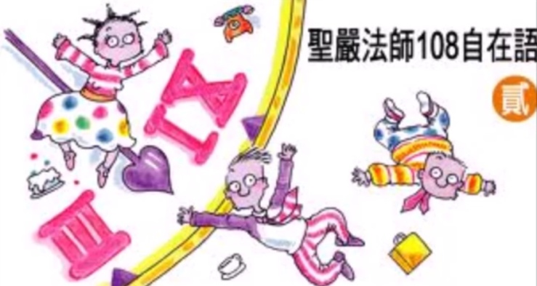
總結
多一分奉獻心，
少一點自私自利，
就有平安，就會快樂。

